Slide 1
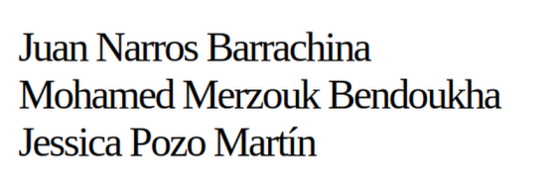
ACCESSAI
AI-Based Urban Accessibility Detection
JMJ Team

Slide 2
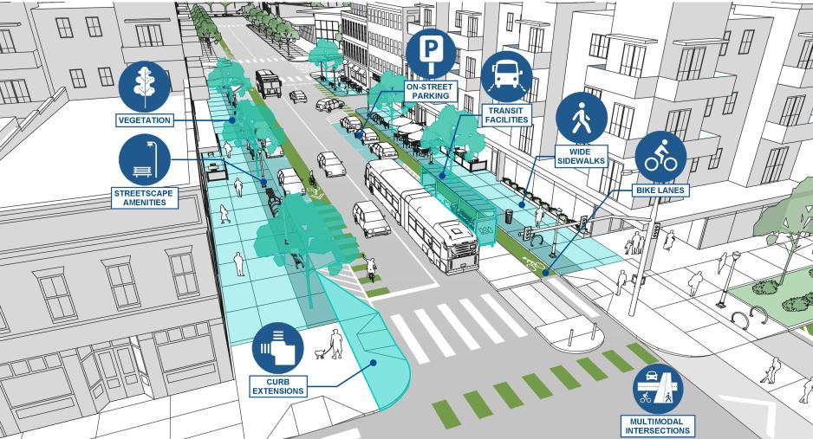
Qué es ACCESSAI
1.1
Subtitle
UNIT
01
Sistema de visión artificial para evaluar la accesibilidad en entornos urbanos.
  YOLO: detecta y localiza obstáculos (escaleras, alcantarillas, aparcabicicletas, etc.).
  Dataset: ROD-Dataset (24.000+ imágenes anotadas, 25 clases de obstáculos urbanos).
  Demo: aplicar modelos a imágenes de nuestro entorno.

Slide 3
Planificación y organización de tareas
1.1
Subtitle
UNIT
01
Jessica Pozo Martín
  Búsqueda y análisis del dataset. Descarga, limpieza y preparación de imágenes. Análisis y selección de clases.
Juan Narros Barrachina
  Búsqueda y preparación del modelo. Entrenamiento de un primer prototipo, ajuste de hiperparámetros y evaluación de los resultados.
Mohamed Merzouk Bendoukha
  Preparación del segundo prototipo y ajuste del modelo. Evaluación del mismo mediante imágenes del propio entorno.
Model
Training
Prototype
Data
Collection
Data
Preparation
Evaluation

Slide 4
¿Por qué este proyecto?
1.1
Subtitle
UNIT
01
  Continuidad lógica con el curso: el proyecto se apoya en las tecnologías que hemos aprendido y da un paso adelante hacia la utilización de modelos preentrenados y datasets públicos disponibles.
  Impacto social inmediato y tangible: No es una herramienta abstracta; es un sistema que analiza imágenes reales del entorno urbano y devuelve una información de utilidad pública.
  Demo clara: imágenes de nuestro entorno más inmediato pueden servir para evaluar el sistema de forma visual y comprensible para cualquier público.
  Flexibilidad y proyección: el proyecto es lo suficientemente abierto como para ir ajustándolo según tiempo y necesidades. Además, ofrece posibilidades de futuro para integrarlo en herramientas de navegación.

Slide 5
Interés social e impacto
1.1
Subtitle
UNIT
01
Público objetivo
  Personas con movilidad reducida (sillas de ruedas, andadores).
  Personas mayores, personas con discapacidad visual.
  Familias con carritos de bebé, personas con lesiones temporales.
  En realidad, potencialmente todo el mundo.
Impacto potencial
  Base para una app de navegación accesible.
  Información objetiva para administraciones y urbanismo.
  Contribución a ciudades más inclusivas, transitables, vivibles.

